Slide 1

Vysoká škola technická a ekonomická ústav technicko-technologický
Tvorba řídícího programu pro ovládání průmyslového robota typu Stäubli
Autor bakalářské práce: Radek Sepp
Vedoucí bakalářské práce: Ing. Ján Majerník, PhD.
Oponent bakalářské práce: doc. Ing. Ján Kmec, CSc.

Slide 2
Struktura práce
Teoretická část:
Automatizace
Typy průmyslových robotů
Úchopové hlavice
Praktická část:
Průmyslový robot Stäubli TX40
Stäubli Robotics Suite 2013
Programovací jazyk VAL3

Slide 3
Cíl práce
Cílem je vytvoření programu k navádění robota pro vykonání zkoušky na novém typu součástky, který firma zavádí do portfolia svého působení.

Slide 4
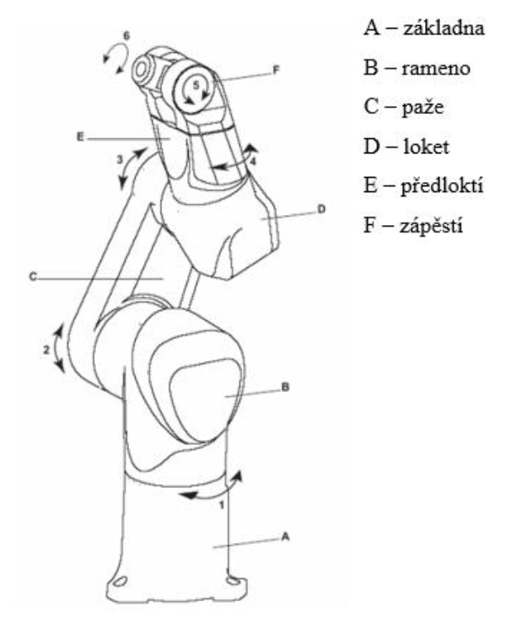
Průmyslový robot Stäubli Tx40
Složen ze čtyř částí
Ideální pro střední zatížení
Provoz v náročných podmínkách
Multifunkční

Slide 5
Stäubli robotics suite 2013
Cell manager
VAL3 Studio
CS8 Emulator
3D Studio
Transfer manager
CS8 Remote Maintenance
PLC Studio

Slide 6
Programovací jazyk VAl3
Vyvinut pro ovládání robotů Stäubli
Zaměřuje se na nástroje pro řízení robota a modelovací nástroje
VAL3 aplikace
Program VAL3
Datové typy
Proměnné

Slide 7
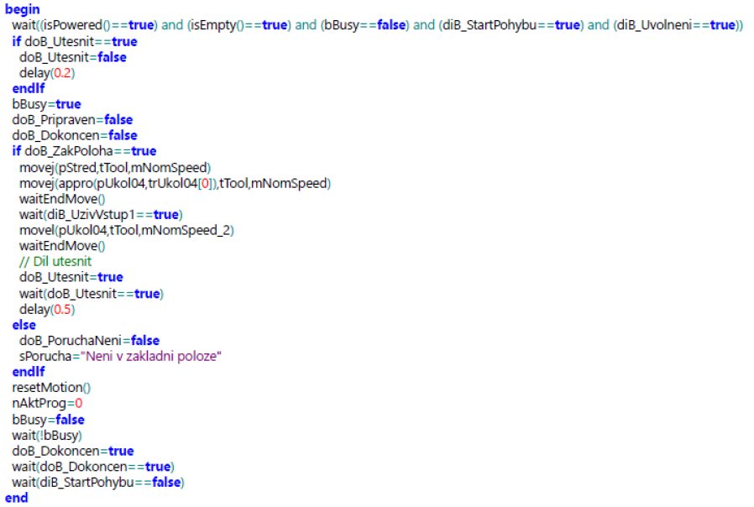
Program pro najetí robota

Slide 8
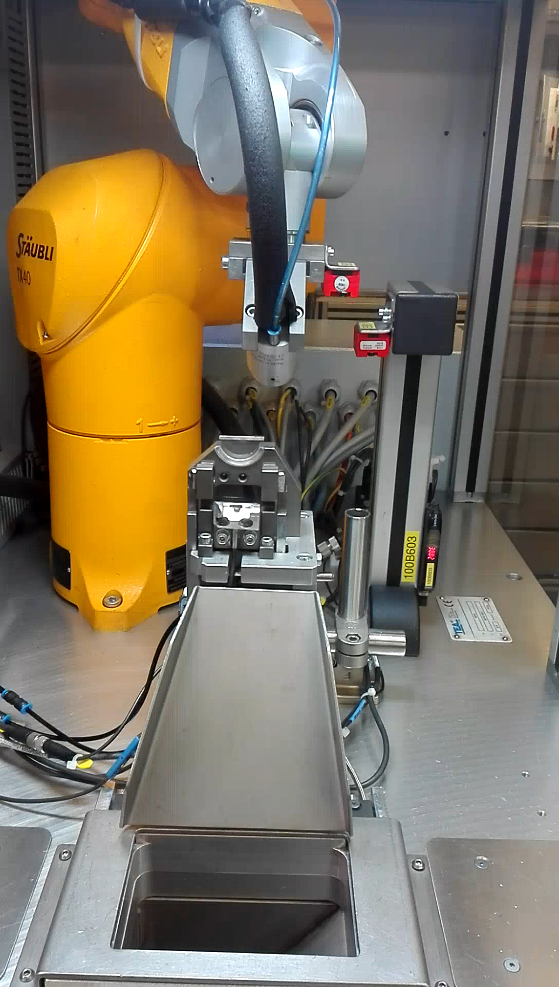
Ukázka vytvořeného programu pro najetí robotického ramene

Slide 9
Závěrečné shrnutí
Bakalářská práce byla zaměřena na vytvoření programu pro pohyb robotického ramene Stäubli TX40
Teoretická část byla zaměřena na automatizaci a průmyslové roboty
V aplikační části bylo popsáno robotické rameno a příslušný software pro následné vytvoření programu
K programování byl použit software Stäubli Robotics Suite 2013 a programovací jazyk VAL3

Slide 10
Děkuji za pozornost

